Slide 1

Государственное бюджетное образовательное учреждение дополнительного образования Республики Крым «Региональный центр по подготовке к военной службе и военно-патриотическому воспитанию»
«Есть такая профессия Родину защищать!»
Презентацию подготовил
Лященко Д.С.

Slide 2
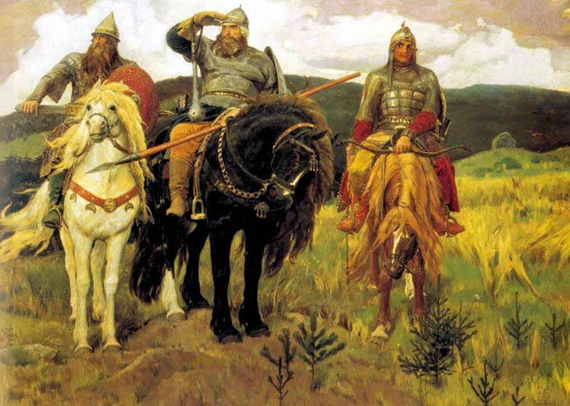
Первыми защитниками земли русской были богатыри. Смелые, храбрые, могучие, обладающие недюжинной силой.
В одиночку богатыри могли справится с целым войском!

Slide 3
Знаменитый полководец Александр Суворов говорил: «Тяжело в ученье — легко в бою». Это как раз про профессионализм. Профессия защитника уникальна тем, что плата за ошибку здесь не испорченная деталь или неверный отчет, а самое дорогое — жизнь.

Slide 4
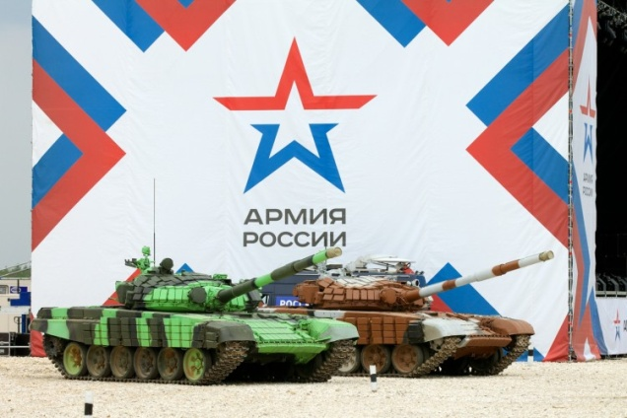
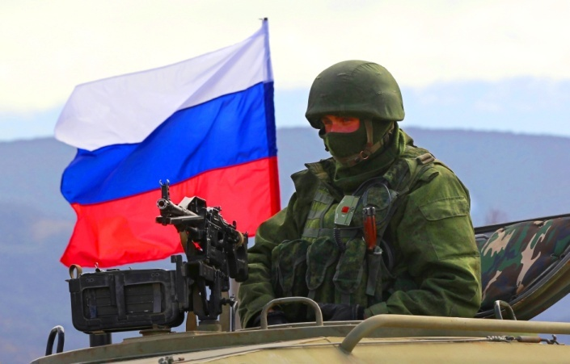
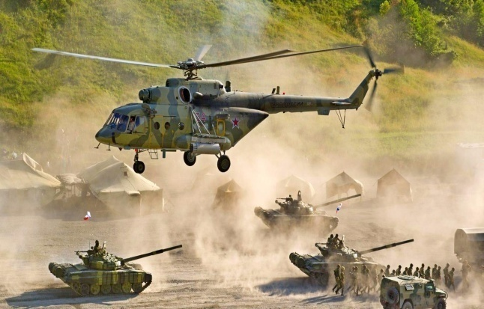
Чтобы защищать наш с тобой покой, существует армия . Армия есть у каждой страны. В ней служат солдаты, офицеры, генералы и адмиралы. Все они называются – военные. Все военные выполняют одну общую задачу – защищают наше Отечество.
В этом им помогает современная техника, которой оснащена наша армия - танки, бронетранспортеры, ракеты, вездеходы, пушки, миномёты, корабли, компьютеры. Военные следят за этой современной техникой, держат её в порядке и постоянно проводят учения.

Slide 5
Военнослужащих так и называют - защитниками Отечества. Они должны иметь отличную физическую подготовку, быть ловкими, сильными, выносливыми, уметь оперативно реагировать и быстро принимать решения.

Slide 6
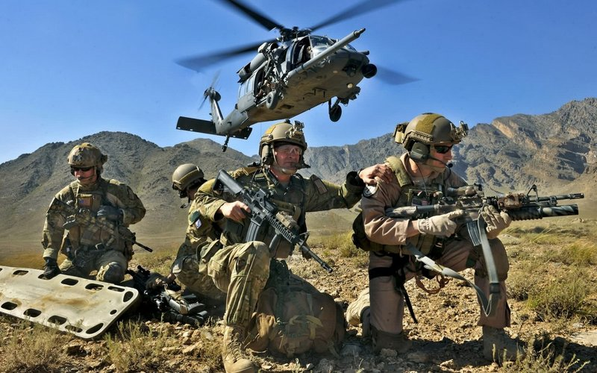
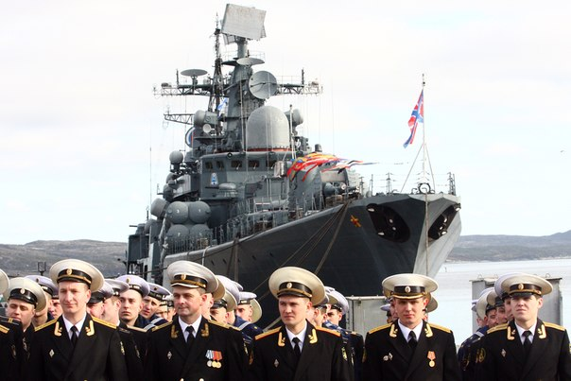
Военные профессии

Slide 7
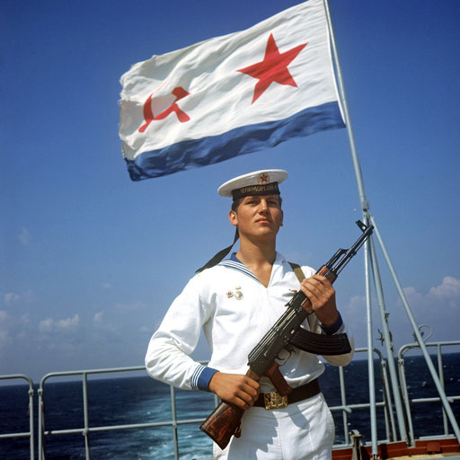
Моряк
На мачте наш трехцветный флаг,
На палубе стоит моряк.
И знает, что моря страны,
Границы океанов
И днем, и ночью быть должны
Под бдительной охраной!

Slide 8
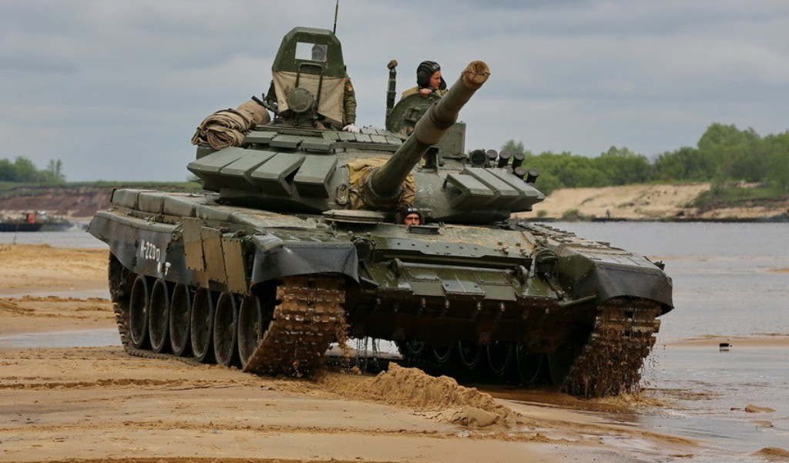
Танкист
Везде, как будто вездеход,
На гусеницах танк пройдет
Ствол орудийный впереди,
Опасно, враг, не подходи!
Танк прочной защищен броней
И сможет встретить бой!

Slide 9
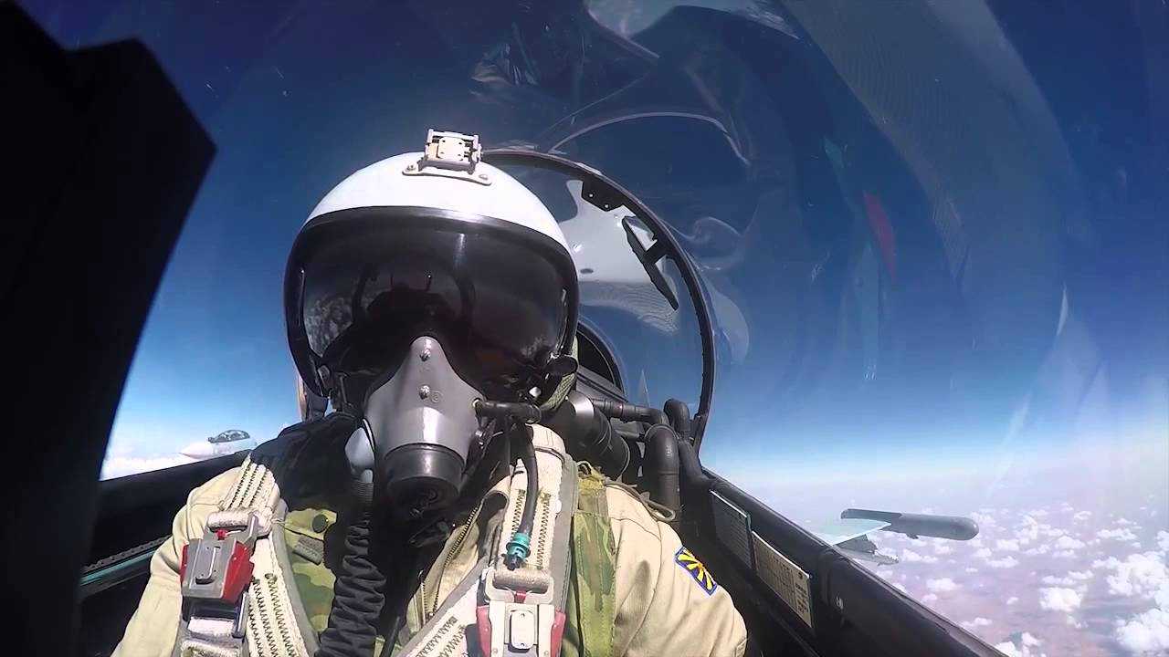
Лётчик
Он металлическую птицу
Поднимет в облака.
Теперь воздушная граница
Надежна и крепка!

Slide 10
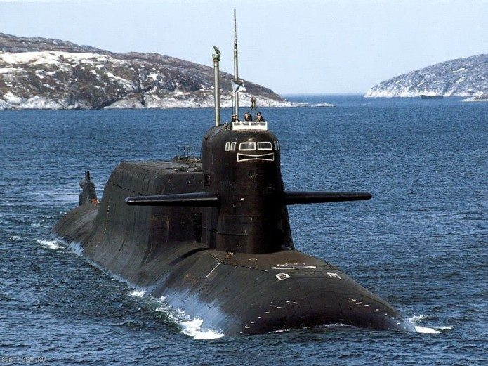
Подводник
Вот дивная картина -
Выходит из глубин
Стальная субмарина,
Как будто бы дельфин!
Подводники в ней служат -
Они и там, и тут
Под водной гладью кружат,
Границу берегут!

Slide 11
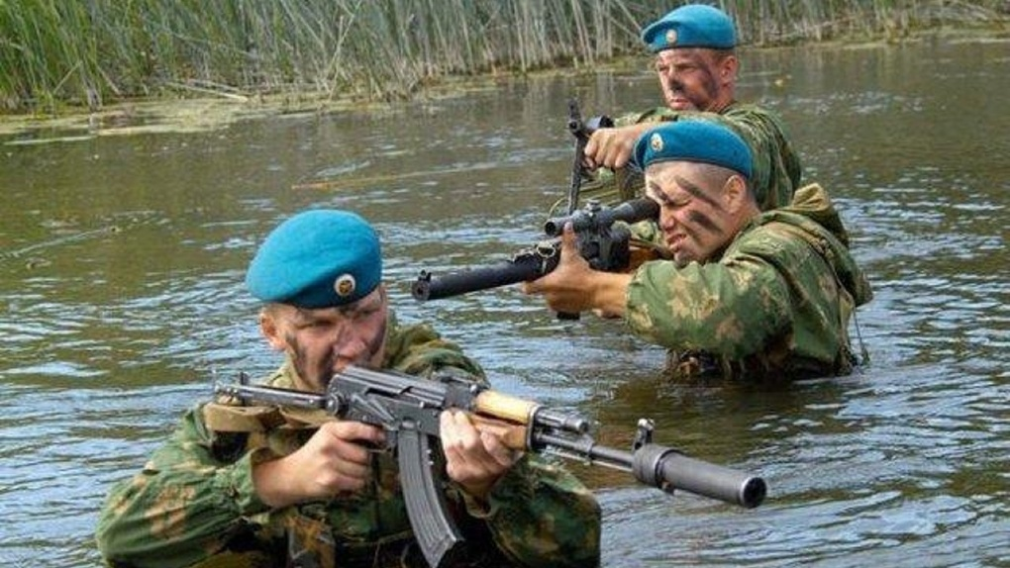
Десантник
Десантники в минуты
Спускаются с небес.
Распутав парашюты,
Прочешут темный лес,
Овраги, горы и луга.
Найдут опасного врага.

Slide 12
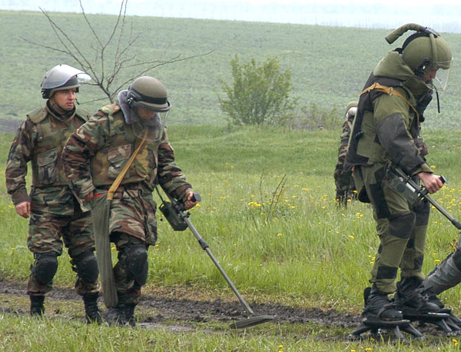
Сапёр
Давно закончилась война,
Но след оставила она -
Бывает, среди грядок
Закопаны снаряды.
И с техникой придет сапер,
Чтоб обезвредить поле.
Не будет взрывов с этих пор,
Беды, и слез, и боли!

Slide 13
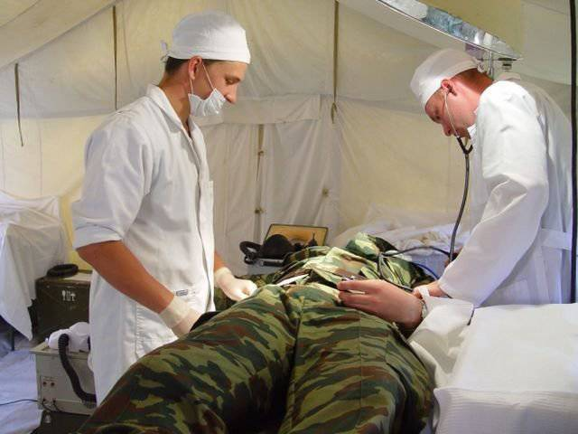
Военный врач
Солдат у вражеских высот
Был ранен утром рано.
Отважный военврач спасет,
Он перевяжет раны!
Врач извлечет из ран солдата
Два небольших осколка
И скажет: "Унывать не надо!
Живи, братишка, долго!"

Slide 14
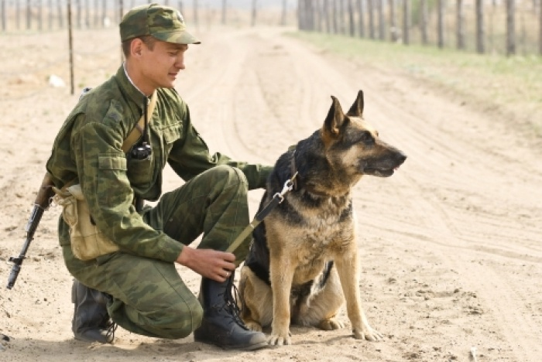
Пограничник
Пограничник на посту
Зорко смотрит в темноту.
За спиной его страна
В мирный сон погружена.
На границе ночь тревожна
Ночью всякое возможно,
Но спокоен часовой
Потому, что за спиной
Наша армия стоит,
Труд и сон людей хранит;
Что богата и сильна
Наша мирная страна.

Slide 15
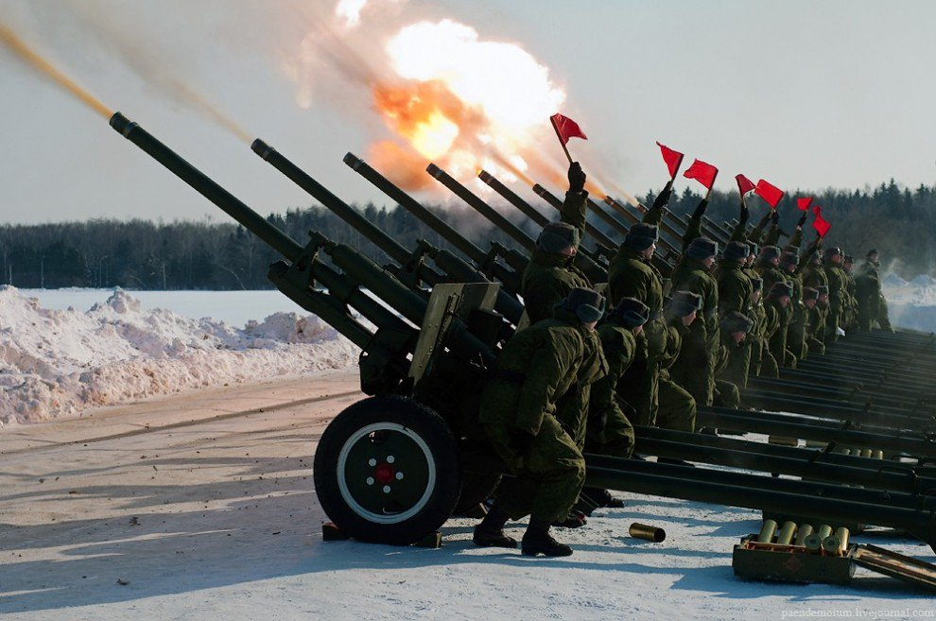
Артиллерист
Артиллерист – это бог войны,
Накроет метко врага огнём,
Даже если цели почти не видны
Уверенность, меткость всегда при нём!

Slide 16
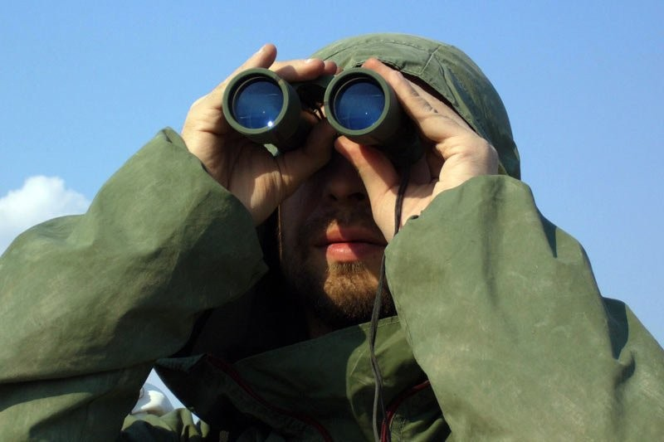
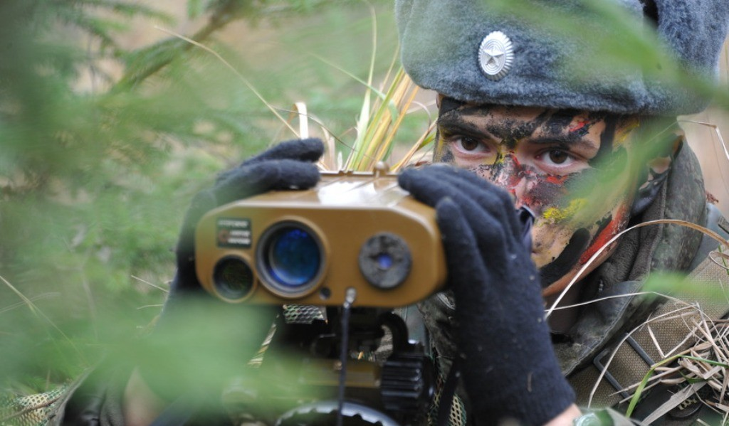
Разведчик
Уважения достоин
Смелый и отважный воин:
Трудно в тыл врага пробраться,
Незамеченным остаться,
Все запомнить, разузнать
Утром в штабе рассказать.
(Разведчик)

Slide 17
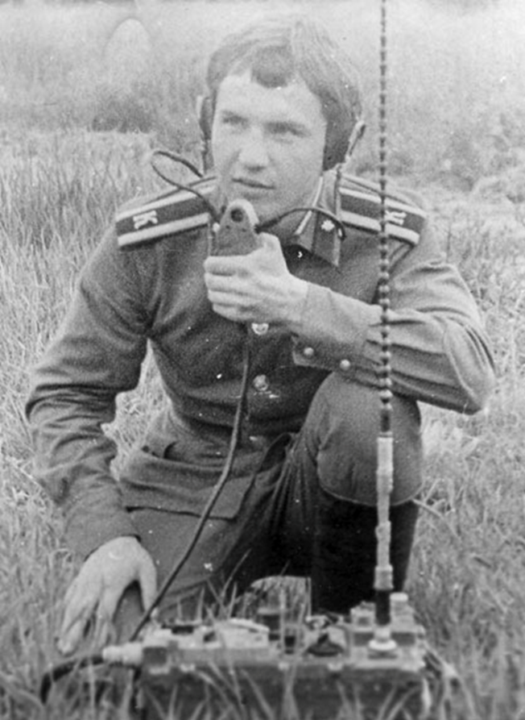
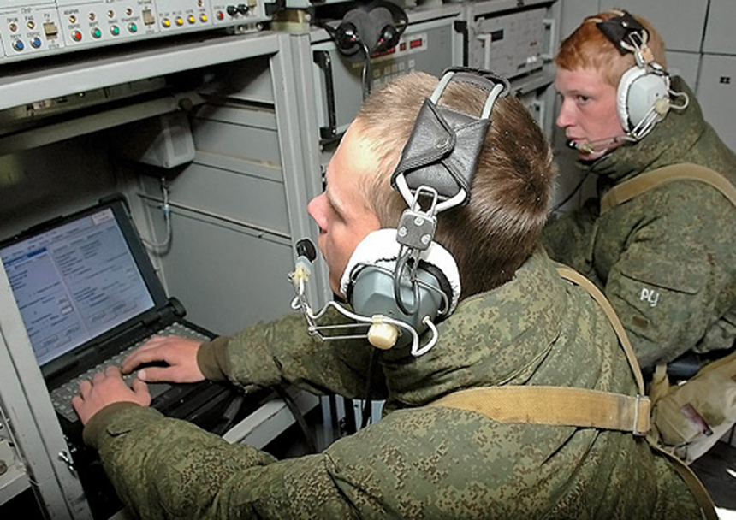
Радист
Я служу сейчас на флоте,
Слух хороший у меня.
Есть такой же и в пехоте -
Дружим с рацией не зря!
(Радист)

Slide 18
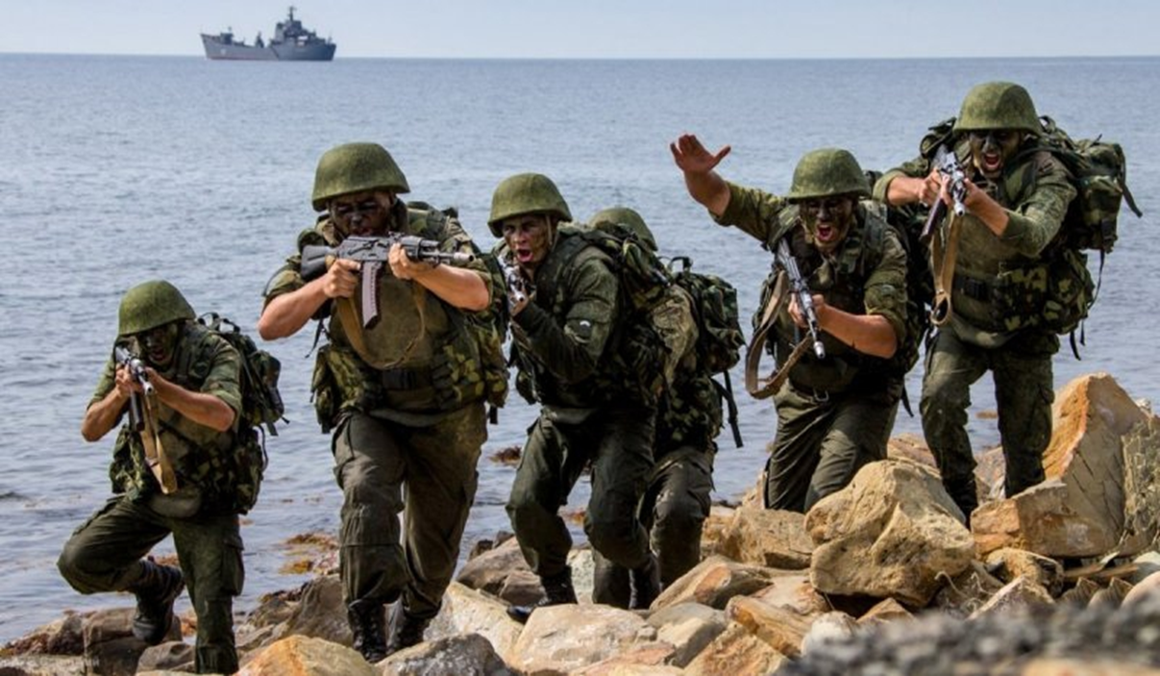
Пехота
Можешь ты солдатом стать
Плавать, ездить и летать,
А в строю ходить охота -
Ждет тебя, солдат, …
(Пехота)

Slide 19
Благодарим за внимание!

